Slide 1

汇编语言
计算机组成摘要（4学时）
千载文脉凝风骨，根植山大盛芳华
主讲人：潘润宇
时间：2022年秋季学期

Slide 2
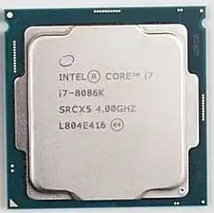
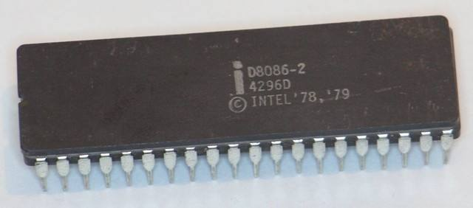
计算机组成摘要
一、8086简介
1.1 为什么8086？
1.2 硬件与软件
二、8086系统
2.1 8086通用寄存器
2.2 8086段寄存器
2.3 BIOS与DOS
三、x86发展
3.1 x86发展历史
3.2 保护模式与分页
3.3 长模式及其它
潘润宇 2022.09
x86 x86架构是指一系列指令集互相兼容的CISC计算机。其鼻祖为 Intel在1978年发售的8086微处理器（中央处理器/CPU）。
用途广泛 个人电脑，工业控制，游戏机，航空航天，云计算......
前向兼容 所有x86架构都是8086的超集，也即8086的功能在它们那里都具
备。
代表性强 一种非常典型非常有代表性的架构，优缺点都很明显。
历史悠久 其设计和演变过程能给我们提供重要的经验和教训。
Notes:
这门课的目的是什么？

Slide 3
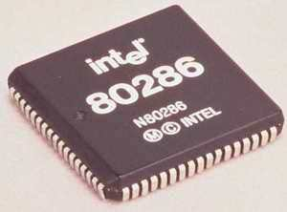
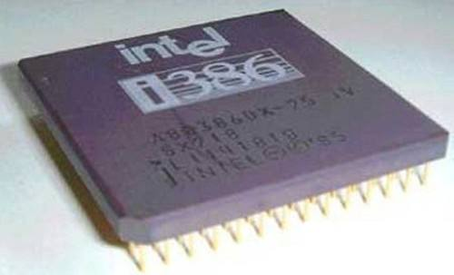
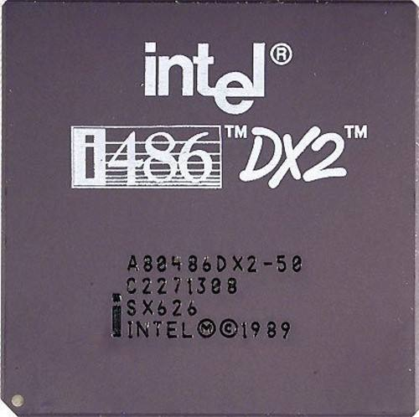
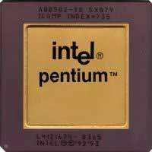
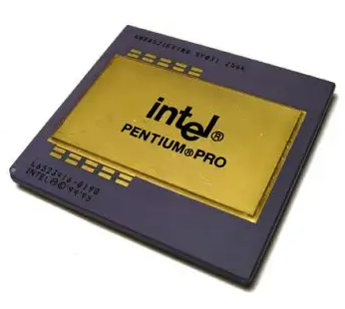
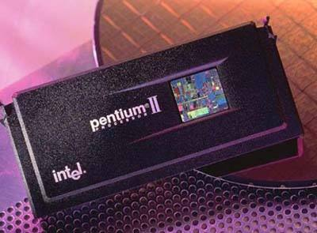
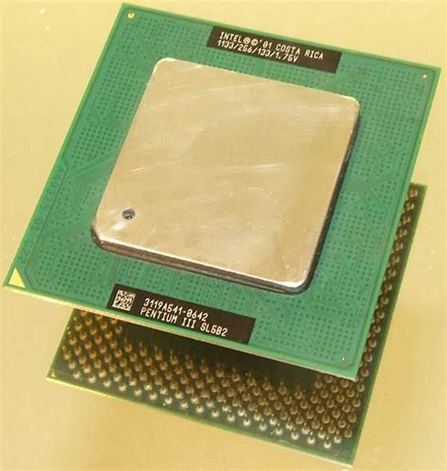
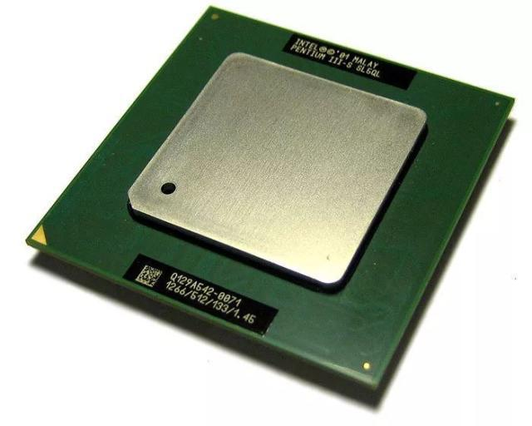
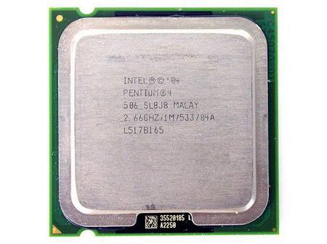
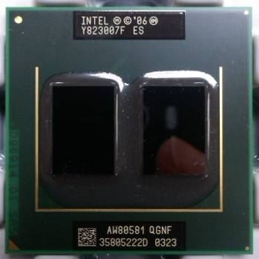
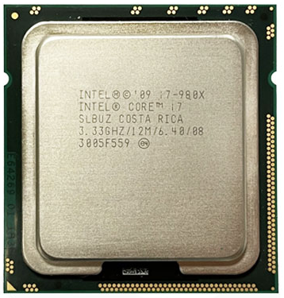
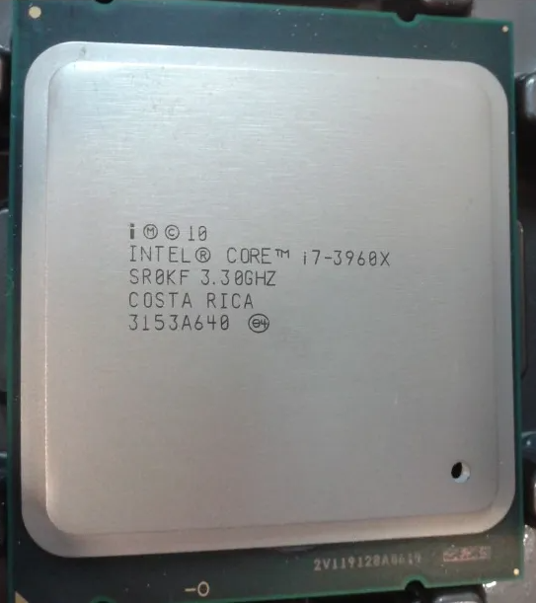
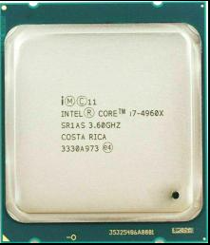
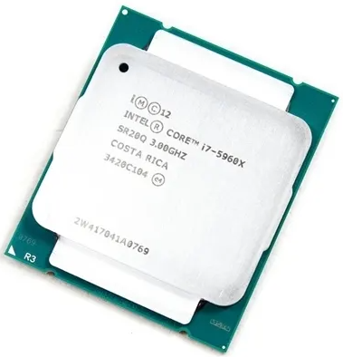
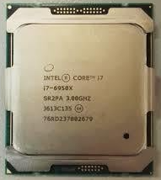
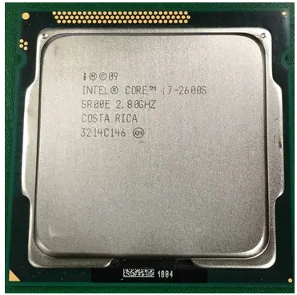
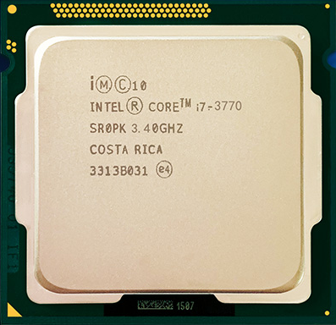

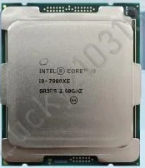
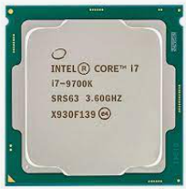
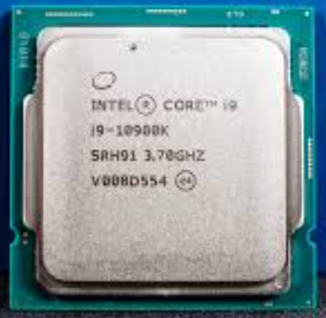
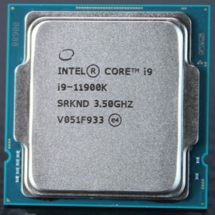
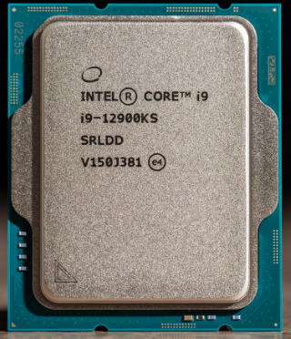
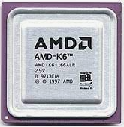
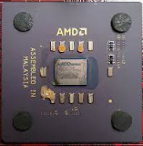
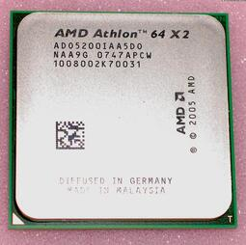
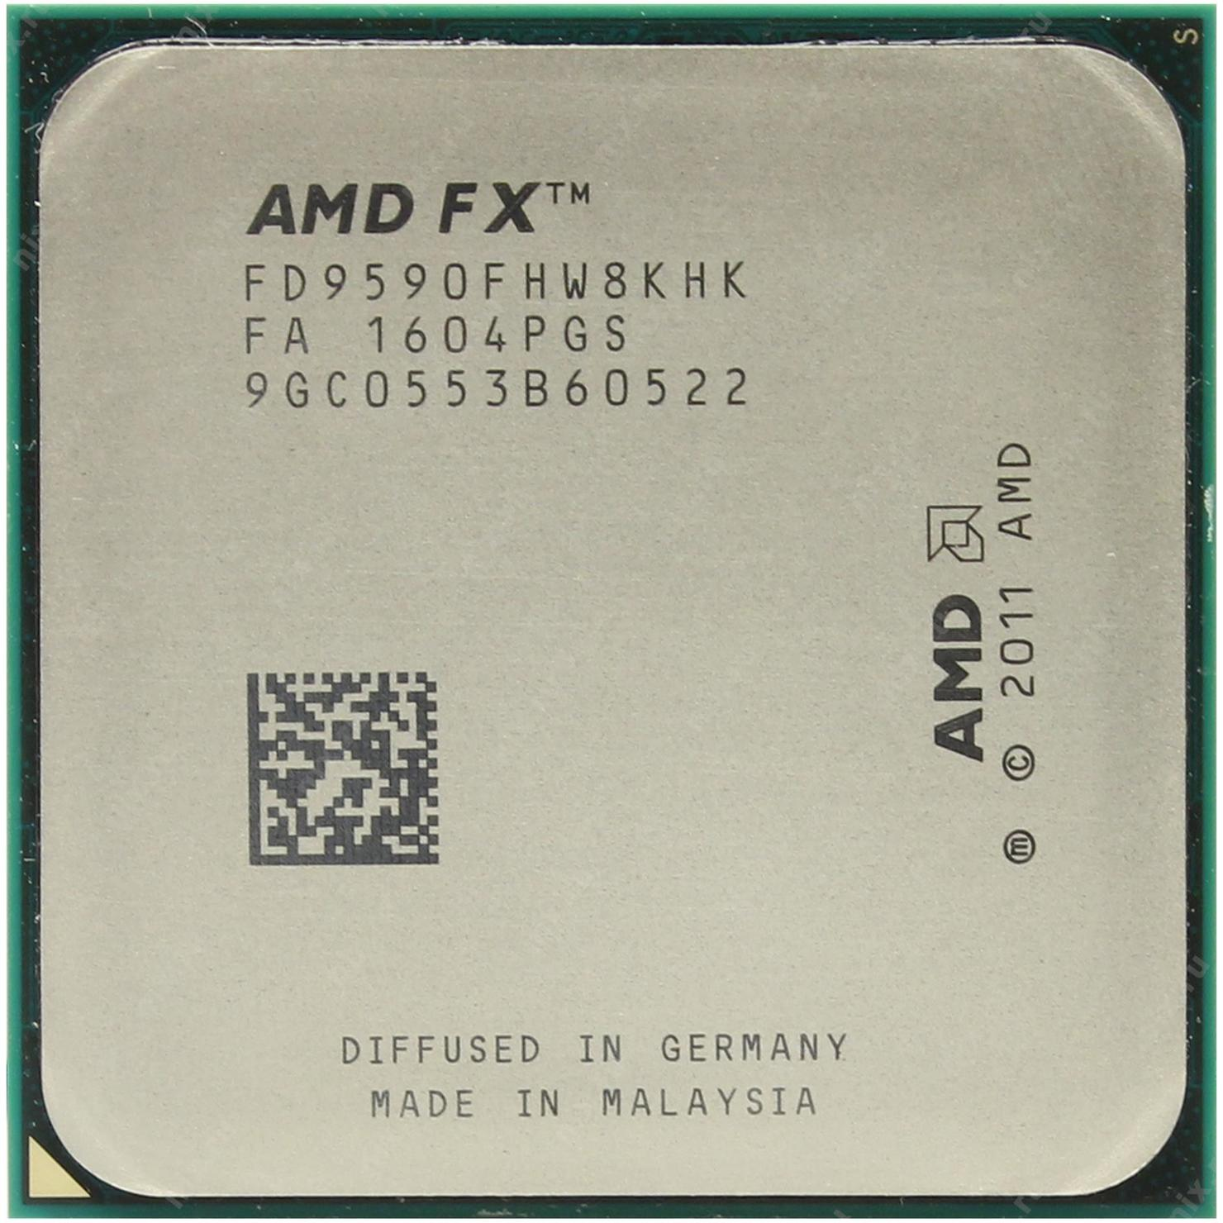
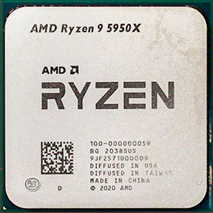
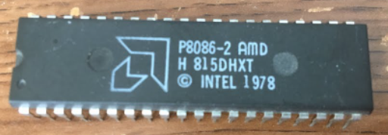
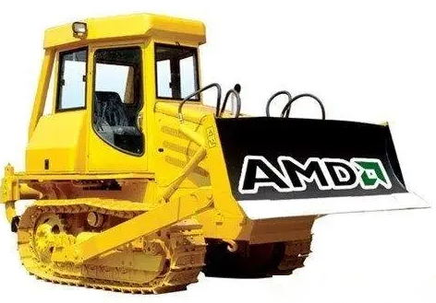
i386
i686
计算机组成摘要
一、8086简介
1.1 为什么8086？
1.2 硬件与软件
二、8086系统
2.1 8086通用寄存器
2.2 8086段寄存器
2.3 BIOS与DOS
三、x86发展
3.1 x86发展历史
3.2 保护模式与分页
3.3 长模式及其它
潘润宇 2022.09
图拉丁
酷睿
x86 x86架构是指一系列指令集互相兼容的计算机。其鼻祖为Intel在
1978年发售的8086处理器。
用途广泛 个人电脑，工业控制，游戏机，航空航天，云计算......
前向兼容 所有x86架构都是8086的超集，也即8086的功能在它们那里都具
备。
代表性强 一种非常典型非常有代表性的架构，优缺点都很明显。
历史悠久 其设计和演变过程能给我们提供重要的经验和教训。
大小核
Notes:
这门课的目的是什么？

Slide 4

Intel发家史
计算机组成摘要
一、8086简介
1.1 为什么8086？
1.2 硬件与软件
二、8086系统
2.1 8086通用寄存器
2.2 8086段寄存器
2.3 BIOS与DOS
三、x86发展
3.1 x86发展历史
3.2 保护模式与分页
3.3 长模式及其它
潘润宇 2022.09
x86 x86架构是指一系列指令集互相兼容的计算机。其鼻祖为Intel在
1978年发售的8086处理器。
用途广泛 个人电脑，工业控制，游戏机，航空航天，云计算......
前向兼容 所有x86架构都是8086的超集，也即8086的功能在它们那里都具
备。
代表性强 一种非常典型非常有代表性的架构，优缺点都很明显。
历史悠久 其设计和演变过程能给我们提供重要的经验和教训。
Notes:
这门课的目的是什么？

Slide 5

AMD发家史
计算机组成摘要
一、8086简介
1.1 为什么8086？
1.2 硬件与软件
二、8086系统
2.1 8086通用寄存器
2.2 8086段寄存器
2.3 BIOS与DOS
三、x86发展
3.1 x86发展历史
3.2 保护模式与分页
3.3 长模式及其它
潘润宇 2022.09
x86 x86架构是指一系列指令集互相兼容的计算机。其鼻祖为Intel在
1978年发售的8086处理器。
用途广泛 个人电脑，工业控制，游戏机，航空航天，云计算......
前向兼容 所有x86架构都是8086的超集，也即8086的功能在它们那里都具
备。
代表性强 一种非常典型非常有代表性的架构，优缺点都很明显。
历史悠久 其设计和演变过程能给我们提供重要的经验和教训。
Notes:
这门课的目的是什么？

Slide 6
计算机系统：硬件+软件
软件 运行、组织、管理、维护机电设备和物理机制所使用的程序。主要包括系统软件和用户软件。在工程实现中，一般分主板固件、操作系统、中间件和应用程序四个主要部分。
硬件 机电设备、物理机制，包括电路板、机箱机柜、连接件等。主要包括运算器、控制器、存储器、输入设备和输出设备。在工程实现中，一般分微处理器、存储器和输入输出设备三个主要部分，之间用系统总线连接。
计算机组成摘要
一、8086简介
1.1 为什么8086？
1.2 硬件与软件
二、8086系统
2.1 8086通用寄存器
2.2 8086段寄存器
2.3 BIOS与DOS
三、x86发展
3.1 x86发展历史
3.2 保护模式与分页
3.3 长模式及其它
潘润宇 2022.09
编辑器
浏览器
邮箱
......
用户软件
应用程序
编译器
数据库
计算库
......
中间件
U
E
F
I
B
I
O
S
E
C
文件系统
内存管理
进程调度
驱动程序
网络通信
图形界面
实用组件
微机
系统
系统软件
主板固件
操作系统
微处理器
存储器
微机
运算器
系统总线
输入设备
控制器
输出设备
Notes:
这门课的目的是什么？

Slide 7
处理器的性能
晶体管数 微处理器含有的晶体管的数量，越多越好。同时，越多越热。
制程 微处理器的制造工艺，一般以线路线宽表示，越小越好。
主频 微处理器的主时钟频率，同架构越高越好。同时，越高越热。
IPC 微处理器每时钟周期执行的指令数，对于同指令集的处理器，
越多越好，与任务集也有关。
MIPS 每秒执行百万指令数，对于同指令集的处理器，越高越好。
主频（MHz）✖ IPC ＝ MIPS
基准测试分数 微处理器执行某些任务集测试时的成绩。一般而言越高越好。可 用来横向对比不同指令集或架构的处理器。（娱乐大师）
计算体验 ≠ 基准测试分数
字长 微处理器大多数运算指令所能一次处理的数据长度，越长越好。
寻址空间 微处理器架构允许访问的存储器容量，越大越好。
价格 性能越好的一般越贵。但越贵的性能就越好吗？计算性价比。
计算机组成摘要
一、8086简介
1.1 为什么8086？
1.2 硬件与软件
二、8086系统
2.1 8086通用寄存器
2.2 8086段寄存器
2.3 BIOS与DOS
三、x86发展
3.1 x86发展历史
3.2 保护模式与分页
3.3 长模式及其它
潘润宇 2022.09
Notes:
这门课的目的是什么？

Slide 8
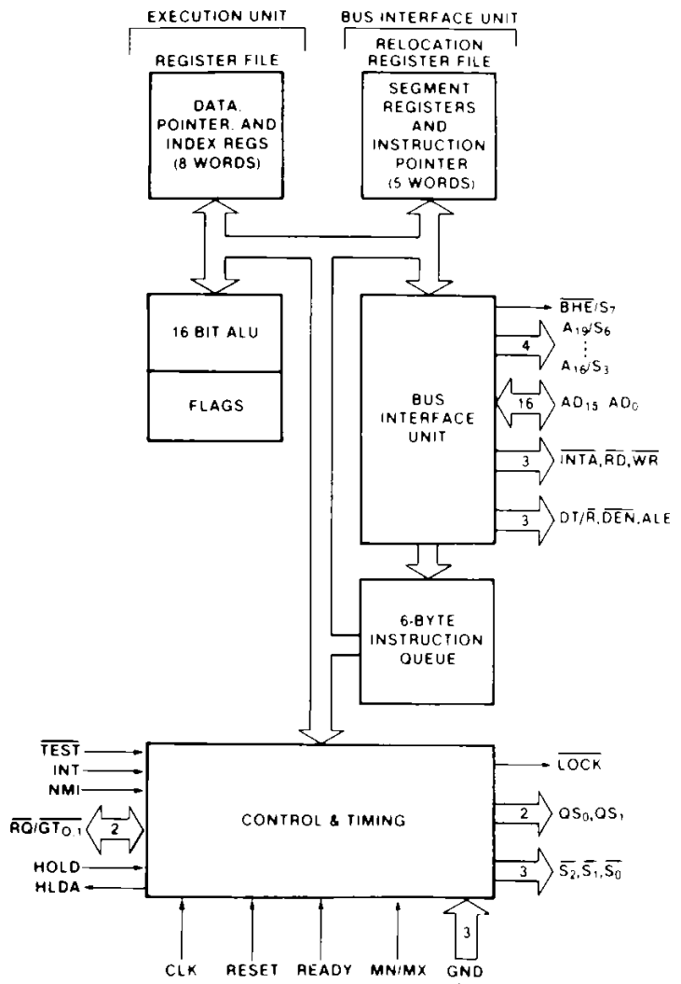
处理器与总线
数据总线宽度
芯片数据传送的宽度。就是指处理器位数。
外部数据总线宽度
芯片外部数据传送的宽度。可以比内部数
据总线宽度窄。
地址总线宽度
芯片地址传送的宽度，用以指出需要访问的存储器位置。
外部地址总线宽度
芯片外部地址传送的宽度。可以比内部地址总线窄。2^{N}个外部存储器单元需要N条外部数据总线。
控制总线
负责发送命令控制传输。
部分总线的数据/地址/控制引脚可能是复用的。
计算机组成摘要
一、8086简介
1.1 为什么8086？
1.2 硬件与软件
二、8086系统
2.1 8086通用寄存器
2.2 8086段寄存器
2.3 BIOS与DOS
三、x86发展
3.1 x86发展历史
3.2 保护模式与分页
3.3 长模式及其它
潘润宇 2022.09
通用寄存器
段寄存器
算术逻辑部件
外部总线
内部总线
取指
控制逻辑
Notes:
这门课的目的是什么？

Slide 9

CPU流水线
取指
译码
执行
回写
计算机组成摘要
一、8086简介
1.1 为什么8086？
1.2 硬件与软件
二、8086系统
2.1 8086通用寄存器
2.2 8086段寄存器
2.3 BIOS与DOS
三、x86发展
3.1 x86发展历史
3.2 保护模式与分页
3.3 长模式及其它
潘润宇 2022.09
取指 从存储器中读取下一条要执行的指令。
例如：炒红烧肉。
译码 将取回的指令解析成芯片内部执行部件可以直接操作的内容。
例如：炒 = 准备调料、准备开火、准备倒油，红烧肉 = 准备取肉
执行 执行部件执行指令。
例如：实际炒制过程，加油加调料加肉。
回写 将指令执行的结果写回到寄存器组中。
例如：将炒好的肉倒入盘中。
Notes:
这门课的目的是什么？

Slide 10
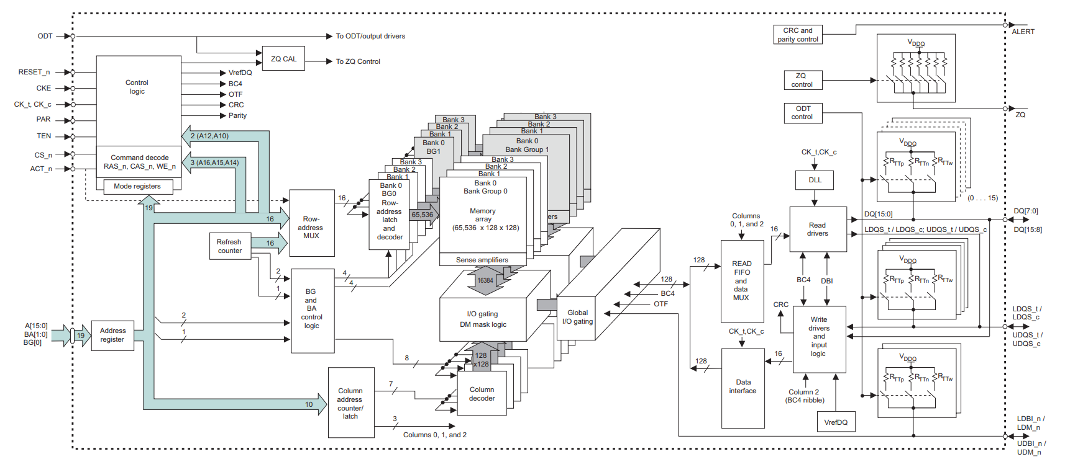
存储器
频率 存储器接口的操作时钟频率，类似CPU的主频。
延迟 存储器从发出访问请求到返回数据的时延。
容量 存储器可存储的二进制位数。
易失性 存储器失去电源后是否丢失内容。
计算机组成摘要
一、8086简介
1.1 为什么8086？
1.2 硬件与软件
二、8086系统
2.1 8086通用寄存器
2.2 8086段寄存器
2.3 BIOS与DOS
三、x86发展
3.1 x86发展历史
3.2 保护模式与分页
3.3 长模式及其它
潘润宇 2022.09
512Mb x 16 DDR4 SDRAM
用途 可用来存放程序、数据等。
Notes:
这门课的目的是什么？

Slide 11
存储器层次组织
存储器 | 原理 | 速度 | 功耗 | 易失性 | 价格 | 用途
SRAM | 触发器 | 最快 | 极高 | 易失 | 极贵 | 缓存，便笺
DRAM | 电容 | 快 | 高 | 易失 | 贵 | 主存
Flash | 电荷注入 | 较快 | 低 | 非易失 | 较贵 | 外存，高速
磁盘 | 磁化 | 慢 | 低 | 非易失 | 便宜 | 外存，近线
磁带 | 磁化 | 极慢 | 极低 | 非易失 | 极便宜 | 外存，归档
计算机组成摘要
一、8086简介
1.1 为什么8086？
1.2 硬件与软件
二、8086系统
2.1 8086通用寄存器
2.2 8086段寄存器
2.3 BIOS与DOS
三、x86发展
3.1 x86发展历史
3.2 保护模式与分页
3.3 长模式及其它
潘润宇 2022.09
物理连接
逻辑关系
MESI
Swap
DBMS
高速总线
缓存
主存
近线
归档
微处理器
主存
低速总线
时空局部性 程序有时空局部性，也即总是 在某个时间段集中访问同一段 存储空间。
梯次配置 快、贵、热的存储器少配置， 慢、便宜、低功耗的多配置， 前者可做后者缓存。
近线
缓存
网络
外存
归档
Notes:
这门课的目的是什么？

Slide 12
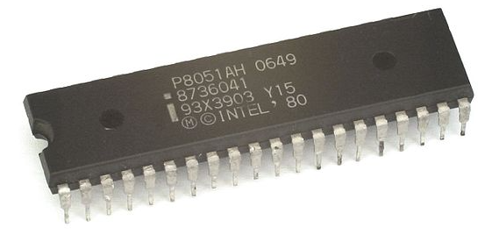
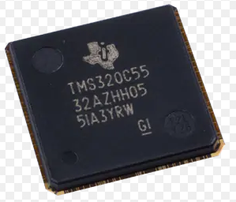
数据在存储器中的表示
地址 存储器的每个单元有唯一2进制数编址，起始地址为0，依次递增。
一般而言，一个存储单元就是一个字节。（例外：位、字）
单字节值 按地址从小到大存储，每个地址存储一个值。
多字节值 有两种存储方法，一种叫做大端字节序，高位存储在低地址，一 种叫做小端字节序，低位存储在低地址。多字节值的存储地址被 认为是其占用的地址最低的存储单元的地址。
小端字节序在逻辑上更顺畅，大端字节序人阅读更方便。
小端字节序是主流选择。8086是小端字节序。
计算机组成摘要
一、8086简介
1.1 为什么8086？
1.2 硬件与软件
二、8086系统
2.1 8086通用寄存器
2.2 8086段寄存器
2.3 BIOS与DOS
三、x86发展
3.1 x86发展历史
3.2 保护模式与分页
3.3 长模式及其它
潘润宇 2022.09
小端字节序（8086）
大端字节序（MIPS）
0x3590
0x78
0x3590
0x12
0x3591
0x56
0x3591
0x34
地址增加
0x3592
0x34
0x3592
0x56
0x3593
0x12
0x3593
0x78
高速总线
Notes:
这门课的目的是什么？

Slide 13
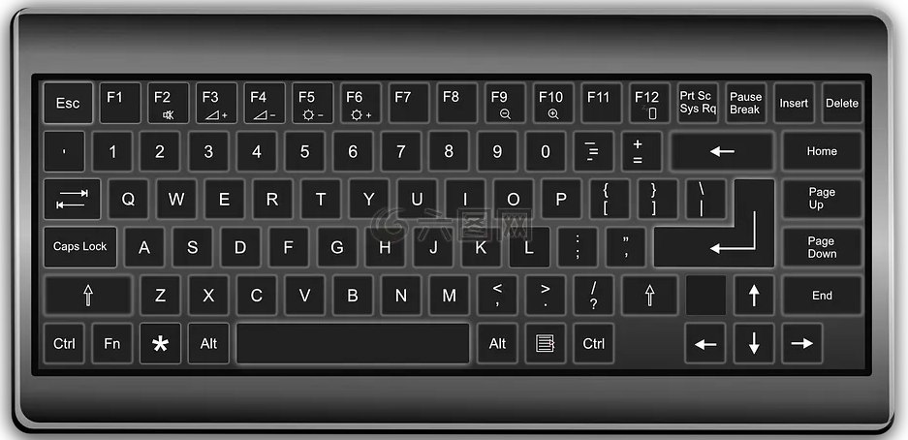


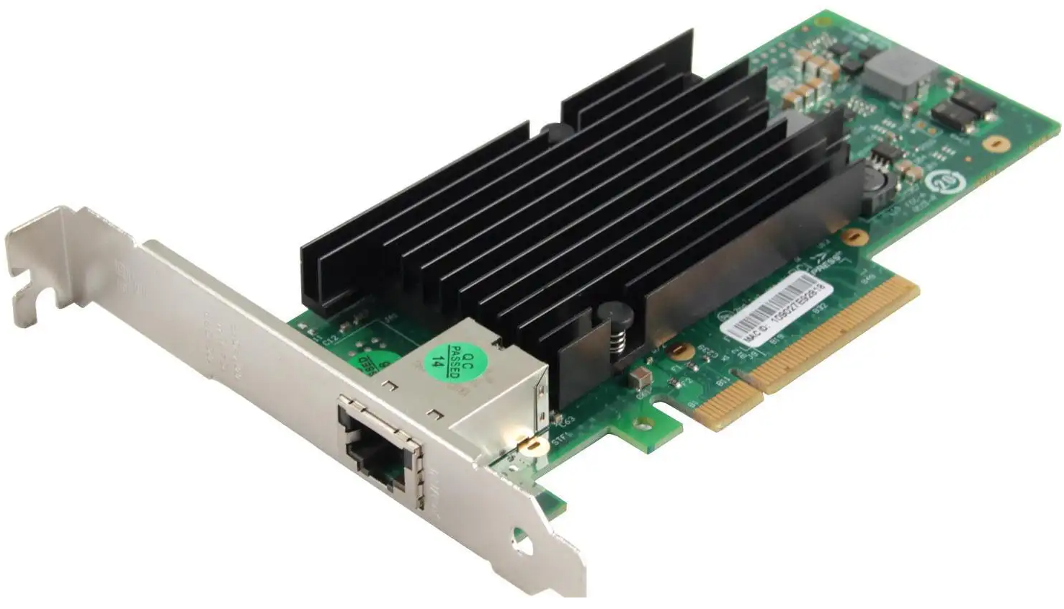
输入输出设备
外部设备 输入输出设备也叫外部设备，可以实现人机交互和机间通讯。
如键盘、鼠标、显示器、网卡等。
外设接口 外部设备和计算机通信的接口，其实现包括三个寄存器：
数据寄存器 存放外设和主机间传送的数据
状态寄存器 保存外设或接口的状态信息
命令寄存器 保存CPU发给外设或接口的控制命令
信息交换 外设和主机交互包括四种主要方式：
直接交换 外设总是准备好接受或发送数据，主机直接读写
查询（轮询） 在读写前查询外设是否准备好，主机再读写
中断 外设通过中断主动通知主机准备好，主机再读写
成组传送 由DMA控制器读写设备，CPU不干涉，性能最高。
四种方式使用都很普遍，其中中断相对而言是主流方式。
8086访问外设 8086包括专用的I/O地址，它和存储器地址相互独立，可以由IN指 令和OUT指令访问。I/O地址也是16位，共可包括65536个端口。
计算机组成摘要
一、8086简介
1.1 为什么8086？
1.2 硬件与软件
二、8086系统
2.1 8086通用寄存器
2.2 8086段寄存器
2.3 BIOS与DOS
三、x86发展
3.1 x86发展历史
3.2 保护模式与分页
3.3 长模式及其它
潘润宇 2022.09
Notes:
这门课的目的是什么？

Slide 14
汇编器、链接器、调试器、编译器与解释器程序
汇编器 把汇编语言源程序翻译成机器语言程序。
如：AS，MASM，TASM。
链接器 将机器语言程序中间文件与系统运行库链接生成可执行的机器语 言程序。可能重定位各个段的位置。
如：LD，LINK。
调试器 系统提供给用户的能监督和控制用户程序的一种工具，可以装入、 修改、显示或逐条执行一个程序。
如：GDB，DEBUG。
编译器 把高级语言源程序翻译成机器语言程序。
有时也先翻译成汇编语言源程序，然后调用汇编器。
如：GCC（C，C++等）、MSVC（C，C++等）。
解释器 直接在机器上解释并执行高级语言源程序。
也不排斥使用编译器技术，内部先生成机器语言程序再执行。但 是，解释器一般不会生成可独立运行的机器语言程序文件。
如：Lua、JavaScript、Python。
计算机组成摘要
一、8086简介
1.1 为什么8086？
1.2 硬件与软件
二、8086系统
2.1 8086通用寄存器
2.2 8086段寄存器
2.3 BIOS与DOS
三、x86发展
3.1 x86发展历史
3.2 保护模式与分页
3.3 长模式及其它
潘润宇 2022.09
Notes:
这门课的目的是什么？

Slide 15
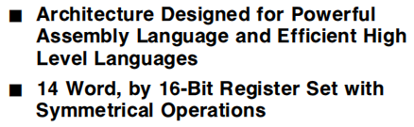
8086通用(?)寄存器
AX 鼓励将AX用作累加器，Accumulator。
BX 指定将BX用作基地址寄存器，Base。
CX 鼓励将CX用作计数寄存器，Counter。
DX 鼓励将DX用作数据暂存器，Data。
分段 以上四个16位寄存器均可分成高、低8位独立访问， 如AX的高8位称为AH，AX的低8位称为AL。
SI 指定将SI用作源变址寄存器，Source Index。
DI 指定将DI用作目的变址寄存器，Destination Index。
BP 鼓励将BP用作目的基址指示器，Base Pointer。
SP 指定将SP用于堆栈指针，Stack Pointer。
CISC 其最核心的特点是，寄存器数量少且用途基本固定， 其实并不怎么“通用”；指令则使用这些寄存器， 并针对一个复杂、特化的具体高级功能设计。
考试 考试时8086通用寄存器就是指这8个。有时，SI、 DI、BP、SP也单列为“指针或变址寄存器”类别。
计算机组成摘要
一、8086简介
1.1 为什么8086？
1.2 硬件与软件
二、8086系统
2.1 8086通用寄存器
2.2 8086段寄存器
2.3 BIOS与DOS
三、x86发展
3.1 x86发展历史
3.2 保护模式与分页
3.3 长模式及其它
潘润宇 2022.09
15 8 7 0
AX
AH
AL
BX
BH
BL
CX
CH
CL
DX
DH
DL
15 0
SI
DI
BP
SP
Notes:
这门课的目的是什么？

Slide 16
8086专用寄存器
IP 指定将IP用于指令地址记录，即Instruction Pointer。每次取指后都自增1。
FLAGS 指定将FLAGS用作程序状态指示，也即PSW（Program Status Word）。
计算机组成摘要
一、8086简介
1.1 为什么8086？
1.2 硬件与软件
二、8086系统
2.1 8086通用寄存器
2.2 8086段寄存器
2.3 BIOS与DOS
三、x86发展
3.1 x86发展历史
3.2 保护模式与分页
3.3 长模式及其它
潘润宇 2022.09
15 | 14 | 13 | 12 | 11 | 10 | 9 | 8 | 7 | 6 | 5 | 4 | 3 | 2 | 1 | 0
- | - | - | - | OF | DF | IF | TF | SF | ZF | - | AF | - | PF | - | CF
控制标志 |  |  |  |  | 系统标志 |  |  |  |  |  | 条件码标志
位 | 全称 | 英文 | 控制者 | 作用 | DEBUG
OF | 溢出标志 | Overflow | CPU | 有符号数运算溢出，置位 | OV | NV
SF | 符号标志 | Sign | CPU | 有符号数运算结果为负，置位 | NG | PL
ZF | 零标志 | Zero | CPU | 若运算结果为0，置位 | ZR | NZ
AF | 辅助标志 | Auxiliary | CPU | 若BCD运算有进/借位，置位 | AC | NA
PF | 奇偶标志 | Parity | CPU | 若运算结果中有偶数个1，置位 | PE | PO
CF | 进位标志 | Carry | CPU | 若运算有进/借位，置位 | CY | NC
IF | 中断控制 | Interrupt | 程序员 | 如果希望允许中断，置位 | EI | DI
TF | 陷阱控制 | Trap | 调试器 | 如果希望进行单步调试，置位 | 不显示
DF | 方向控制 | Direction | 程序员 | 如果希望串操作地址递减，置位 | DN | UP
Notes:
这门课的目的是什么？

Slide 17
段式内存管理
分段 16位地址空间仅64kB，不够用，但市场上大 部分软件却是16位的，而且32位机成本也高。 因此，需要一种低成本、兼容性好的方法， 让16位机也能访问大地址空间，比如20位地 址空间，同时又无需修改原有程序。
逻辑地址 程序中引用的16位地址，也叫偏移量或有效 地址。
线性地址 经段式内存管理机制转换后，8086 CPU要实 际访问的20位地址，也叫物理地址。
CS 指定将CS用作代码段寄存器，Code Segment。
DS 鼓励将DS用作数据段寄存器，Data Segment。
SS 指定将SS用作堆栈段寄存器，Stack Segment。
ES 鼓励将ES用于附加段寄存器，Extra Segment。
以上段寄存器无法直接赋值，必须通过AX。
地址生成算法 线性地址=(段寄存器值<<4)+逻辑地址
左移4位等于乘以16，16进制补一个0即可。
15 0
计算机组成摘要
一、8086简介
1.1 为什么8086？
1.2 硬件与软件
二、8086系统
2.1 8086通用寄存器
2.2 8086段寄存器
2.3 BIOS与DOS
三、x86发展
3.1 x86发展历史
3.2 保护模式与分页
3.3 长模式及其它
潘润宇 2022.09
CS
DS
SS
ES
数据段寄存器=0x7800
<<4
段起始地址=0x78000
逻辑地址=0x1020
线性地址=0x79020
Notes:
这门课的目的是什么？

Slide 18
段式内存管理
段起始地址 段寄存器的数值乘以16，就得到段起始地址，也叫段基址。16字节 也叫一个小段（Paragraph），段基址必须对齐到小段边界。
段的最大长度 由于偏移量的范围在0-64KiB，因此一个段的最大长度就是 64KiB。
段的重叠 段与段之间可以重叠。因此，一个物理地址可以对应多组段基址 和逻辑地址的组合。一共多少组？段起始地址对齐到16字节。
计算机组成摘要
一、8086简介
1.1 为什么8086？
1.2 硬件与软件
二、8086系统
2.1 8086通用寄存器
2.2 8086段寄存器
2.3 BIOS与DOS
三、x86发展
3.1 x86发展历史
3.2 保护模式与分页
3.3 长模式及其它
潘润宇 2022.09
段A 64KiB
0 1MiB
段B 64KiB
段寄存器值 | 段基址 | 偏移量 | 物理地址
0x8000 | 0x80000 | 0x0000 | 0x80000
0x7FFF | 0x7FFF0 | 0x0010
... | ... | ...
0x7002 | 0x70020 | 0xFFE0
0x7001 | 0x70010 | 0xFFF0
Notes:
这门课的目的是什么？

Slide 19
段式内存管理
段的分配 DOS下由操作系统负责，但也可由程序员手动指定。
计算机组成摘要
一、8086简介
1.1 为什么8086？
1.2 硬件与软件
二、8086系统
2.1 8086通用寄存器
2.2 8086段寄存器
2.3 BIOS与DOS
三、x86发展
3.1 x86发展历史
3.2 保护模式与分页
3.3 长模式及其它
潘润宇 2022.09
段寄存器 | 段寄存器值 | 段基址 | 物理地址分配
CS | 0x0200 | 0x02000 | 代码：0x02000 - 0x03FFF
DS | 0x0400 | 0x04000 | 数据：0x04000 - 0x04FFF
SS | 0x0500 | 0x05000 | 堆栈：0x05000 - 0x057FF
段的应用 段的大小并不一定是 64KiB，用不完，段与 段之间重叠起来也是 可以的。
有时候，可以有不止 一个代码段、不止一 个数据段，但在单线 程程序中堆栈段则通 常只有一个。附加段 可有可无，数量可自 行决定。
0x00000
代码
数据
堆栈
0x02000
0x04000
0x05000
0x05800
0x..........
Notes:
这门课的目的是什么？

Slide 20
段式内存管理
段寄存器组合 8086中，段寄存器和偏移量寄存器存在一些默认组合，如下。
※ CS:IP是固定的取指令方法。
※ SS:SP是固定的压栈弹栈方法。
※ ES:DI是固定的串处理指令用法。
※ 除BX可以存放偏移量之外，AX、CX、DX不能存放偏移量。
※ SI、DI、BP、SP均可以存放偏移量。
计算机组成摘要
一、8086简介
1.1 为什么8086？
1.2 硬件与软件
二、8086系统
2.1 8086通用寄存器
2.2 8086段寄存器
2.3 BIOS与DOS
三、x86发展
3.1 x86发展历史
3.2 保护模式与分页
3.3 长模式及其它
潘润宇 2022.09
段寄存器 | 偏移量寄存器 | 用途
CS | IP | 取指令
DS | BX、DI、SI或16位立即数 | 通用
SS | SP或BP | 线程栈
ES | DI | 串处理指令
Notes:
这门课的目的是什么？

Slide 21
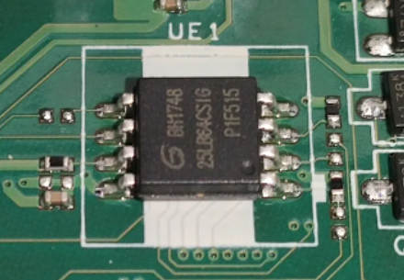
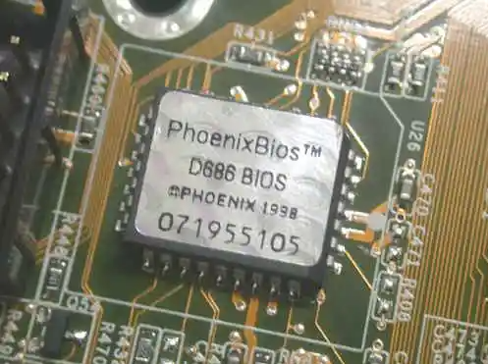
BIOS
BIOS 基本输入输出系统（Basic Input/Output System），属于系统程序中的固件， 是由硬件制造商提供的、与具体硬件对应的一系列低层次子程序，负责机器 的基本功能和操作系统的引导。一般存储在主板上的只读BIOS芯片中。
如DOS等实模式操作系统会通过INT XXH调用BIOS功能以完成高级功能。
UEFI BIOS的现代升级版本，基本功能相同，但更强大，也主要用来引导操作系统。
DOS需要按照BIOS格式调用功能，不能用UEFI引导DOS。UEFI有另外的调用功 能的方法。UEFI内含Shell，无需启动操作系统即可执行部分维护功能。
计算机组成摘要
一、8086简介
1.1 为什么8086？
1.2 硬件与软件
二、8086系统
2.1 8086通用寄存器
2.2 8086段寄存器
2.3 BIOS与DOS
三、x86发展
3.1 x86发展历史
3.2 保护模式与分页
3.3 长模式及其它
潘润宇 2022.09
Notes:
这门课的目的是什么？

Slide 22
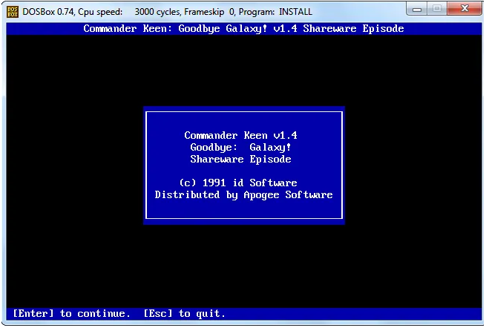
DOS
DOS 主要由微软公司开发的磁盘操作系统（Disk Operating System），提 供一个Shell，直接面对磁盘文件进行相关操作。同时，也作为一个 含有大量子程序的库，提供应用程序所需要的调用。在DOS下，应 用程序可以直接调用BIOS，也可以调用DOS的功能。
DOS存放在磁盘等外存中。
DOSBOX 开源的8086/DOS兼容虚拟机。一开始是作为游戏模拟器开发的，但 其它方面的使用也日渐广泛。
本课程实验实际使用DOSBOX，它可以在Windows下直接运行。
计算机组成摘要
一、8086简介
1.1 为什么8086？
1.2 硬件与软件
二、8086系统
2.1 8086通用寄存器
2.2 8086段寄存器
2.3 BIOS与DOS
三、x86发展
3.1 x86发展历史
3.2 保护模式与分页
3.3 长模式及其它
潘润宇 2022.09
Notes:
这门课的目的是什么？

Slide 23
x86发展历史
8086 x86处理器的鼻祖，由Intel 在1978年发布。被IBM PC机选中作为其CPU。IBM 出于供应链安全等要求8086处理器具备第二来源。于是，AMD也被授权了该 款处理器的生产。
特色 CISC架构
大量的专用指令
指令长度不定
多达六条（现在看来几乎毫无用处的）单字节BCD码调整指令（!）
四个通用寄存器，四个段寄存器，充满妥协性的段式内存管理
计算机组成摘要
一、8086简介
1.1 为什么8086？
1.2 硬件与软件
二、8086系统
2.1 8086通用寄存器
2.2 8086段寄存器
2.3 BIOS与DOS
三、x86发展
3.1 x86发展历史
3.2 保护模式与分页
3.3 长模式及其它
潘润宇 2022.09
Notes:
这门课的目的是什么？

Slide 24
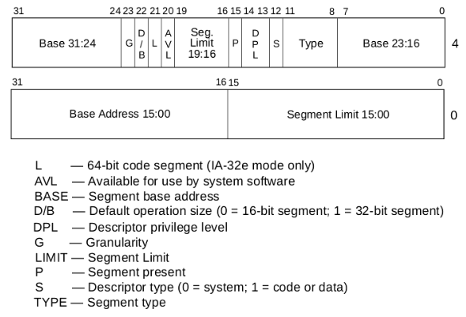
x86发展历史
80286 Intel为x86添加了基于段式机制的保护模式。现在段寄存器不再直接储存段 的基址，而是储存段描述符的编号，也叫段选择子。至于段描述符则有一个 表格存放它们。如果G置1，描述的段长可达4GB。
市场反响不好，因为段选择子与段基址还是有点区别。而且Intel把这个东西 设计得非常复杂，导致基本没人愿意用。原来的8086模式叫实模式。
特色 与8086指令系统维持前向兼容
六条BCD调整指令仍然保留
魔改的段式内存管理
计算机组成摘要
一、8086简介
1.1 为什么8086？
1.2 硬件与软件
二、8086系统
2.1 8086通用寄存器
2.2 8086段寄存器
2.3 BIOS与DOS
三、x86发展
3.1 x86发展历史
3.2 保护模式与分页
3.3 长模式及其它
潘润宇 2022.09
Notes:
这门课的目的是什么？

Slide 25
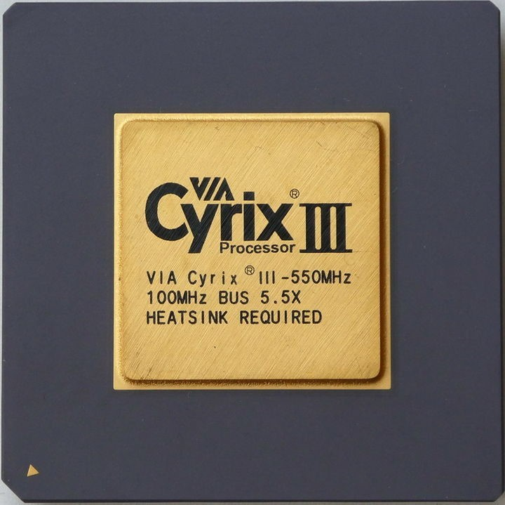
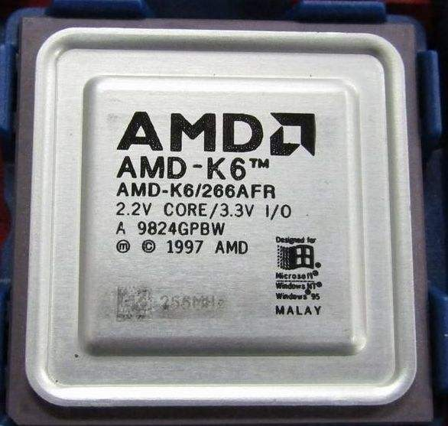
x86发展历史
80386 Intel急忙强化了80286的保护模式，现在允许分页。一般说的保护模式就是 指这个带分页的保护模式。但是段机制也保留。程序访存，首先按照段机制 计算它的线性地址（在286和以前这就直接是物理地址了），然后再把它按 照分页机制转换成物理地址。为此，还将处理器设计为32位，当然也同时增 加了2个段寄存器以方便使用。
特色 真正的32位处理器，额外的2个段寄存器，段寄存器仍为16位
与80286指令系统维持前向兼容，但AX、CX、DX也可以存放地址了
六条BCD调整指令仍然保留，段式内存管理仍然保留
新增页式内存管理
计算机组成摘要
一、8086简介
1.1 为什么8086？
1.2 硬件与软件
二、8086系统
2.1 8086通用寄存器
2.2 8086段寄存器
2.3 BIOS与DOS
三、x86发展
3.1 x86发展历史
3.2 保护模式与分页
3.3 长模式及其它
潘润宇 2022.09
Notes:
这门课的目的是什么？

Slide 26
x86发展历史
AMD64 Intel忙于新的安腾架构时，AMD为x86增加了长模式，该模式支持64位地址 空间和64位数据运算。在长模式下，基本废除了段机制，废除了六条BCD指 令（主流编译器早就不生成这些指令了），并扩展寄存器的字长到64位。
安腾的指令集暴露了过多处理器内部细节，导致编译器优化困难、代间二进 制性能差异大，还不兼容x86，最终失败。Intel反过来求AMD给予64位授权。
特色 真正的64位处理器，再增加8个额外的寄存器
与80386指令系统维持前向兼容
废除六条BCD调整指令
基本废除段式内存管理
计算机组成摘要
一、8086简介
1.1 为什么8086？
1.2 硬件与软件
二、8086系统
2.1 8086通用寄存器
2.2 8086段寄存器
2.3 BIOS与DOS
三、x86发展
3.1 x86发展历史
3.2 保护模式与分页
3.3 长模式及其它
潘润宇 2022.09
Notes:
这门课的目的是什么？

Slide 27
AMD64通用寄存器
RAX
RBX
计算机组成摘要
一、8086简介
1.1 为什么8086？
1.2 硬件与软件
二、8086系统
2.1 8086通用寄存器
2.2 8086段寄存器
2.3 BIOS与DOS
三、x86发展
3.1 x86发展历史
3.2 保护模式与分页
3.3 长模式及其它
潘润宇 2022.09
EAX
EBX
AX
BX
AH
AL
长模式
BH
BL
RCX
RDX
ECX
EDX
CX
DX
CH
CL
DH
DL
RSI
保护模式
RDI
ESI
EDI
SI
DI
SIL
DIL
RBP
RSP
EBP
实模式
ESP
BP
SP
CS
BPL
SPL
DS
~
SS
R8
R15
R8D
R15D
ES
R8W
R15W
FS
R8L
R15L
GS
Notes:
这门课的目的是什么？

Slide 28
AMD64特殊寄存器和段寄存器
RIP
RFLAGS
计算机组成摘要
一、8086简介
1.1 为什么8086？
1.2 硬件与软件
二、8086系统
2.1 8086通用寄存器
2.2 8086段寄存器
2.3 BIOS与DOS
三、x86发展
3.1 x86发展历史
3.2 保护模式与分页
3.3 长模式及其它
潘润宇 2022.09
EIP
EFLAGS
IP
FLAGS
CS
GDTR（64+16位）
LDTR
GDTR（32+16位）
DS
SS
IDTR（64+16位）
TR
IDTR（32+16位）
ES
FS
MSRs（多个，位数不定）
GS
CR0
CR1
CR0
CR1
CR2
CR3
CR2
CR3
CR4
CR8
CR4
ZMM0-31（512位）
YMM0-15（256位）
FPCWR
FPSWR
FPTWR
XMM0-7（128位）
ST/MM0-7（80位）
Notes:
这门课的目的是什么？

Slide 29
保护模式与分页
保护模式 CPU被分成特权级（又叫内核级）和用户级，用户级必须通过系统 调用才能访问特权级的内容。
支持互相隔离的多任务处理，提高系统安全性，寻址更多内存。
分页 将线性地址通过页表进行分级查找得到实际的物理地址，80386+。
页与页之间不重叠，每个页4KiB，比段式直观、简单、灵活很多。
一个段内的有效地址连续，线性地址必然连续；
两个页内的线性地址连续，物理地址不一定连续。
寻址方法
计算机组成摘要
一、8086简介
1.1 为什么8086？
1.2 硬件与软件
二、8086系统
2.1 8086通用寄存器
2.2 8086段寄存器
2.3 BIOS与DOS
三、x86发展
3.1 x86发展历史
3.2 保护模式与分页
3.3 长模式及其它
潘润宇 2022.09
CR3
目录
表项
物理地址
线性地址[31:22]
[21:12]
[11:0]
段选择子
段描述符
物理地址
有效地址
段基址
线性地址
页表
Notes:
这门课的目的是什么？

Slide 30
长模式
长模式 将CPU设置为64位工作模式。必须先进入保护模式，然后再切换到 长模式。
支持64位数据处理，增加通用寄存器数量，寻址更多内存。
长模式分页 段式内存管理被基本禁用（段基址=0，段长度=无限大）。
有效地址=线性地址，页表被扩展为64位。
寻址方法
计算机组成摘要
一、8086简介
1.1 为什么8086？
1.2 硬件与软件
二、8086系统
2.1 8086通用寄存器
2.2 8086段寄存器
2.3 BIOS与DOS
三、x86发展
3.1 x86发展历史
3.2 保护模式与分页
3.3 长模式及其它
潘润宇 2022.09
CR3
目录
目录
目录
目录
表项
物理地址
[63:57]
[56:48]
[47:39]
[38:30]
[29:21]
[20:12]
[11:0]
线性地址
页表
物理地址
Notes:
这门课的目的是什么？

Slide 31
x86架构点评
商业成功 x86是商业上很成功的架构。在当今时代，基本统治了除嵌入式计算 之外的一切领域。因此，得到源源不断的利润，得以持续研发。
前向兼容 x86坚持前向兼容，即便这会背上历史包袱、抑制处理器性能。但这 保证了开发社区的延续和代码的复用（商业上叫做“保护客户的软 件投资”）。事实证明这很重要。处理器绝对性能顶尖与否不那么 重要，能不能让客户得到立竿见影的提升很重要。性能比Intel好的 那批公司都死了。（为什么？ARM又是如何处理前向兼容？）
历史包袱 x86有很沉重的历史包袱。段式内存管理，以及BCD调整指令是败笔， 它们都是在当时的条件下为了解决当时的（想象中的）问题所做的 妥协，但为了维持兼容，后续产品仍然必须那样设计。人们往往过 高估计短期影响，但过低估计长期影响。
以BCD调整指令为例，它们浪费了宝贵的单字节编码空间，导致i386 作为CISC，代码密度仅仅比ARM高一点，甚至不如Thumb2，AMD64 就差得更远。因为类似的原因，Intel近20年来在嵌入式领域和显卡 领域屡败屡战，屡战屡败。
人VS机器 硬件架构的设计不要向符合人的习惯看齐，要向提高机器本身的性 能看齐。软件来负责适应人的习惯，硬件不要直接来做这个事情。
计算机组成摘要
一、8086简介
1.1 为什么8086？
1.2 硬件与软件
二、8086系统
2.1 8086通用寄存器
2.2 8086段寄存器
2.3 BIOS与DOS
三、x86发展
3.1 x86发展历史
3.2 保护模式与分页
3.3 长模式及其它
潘润宇 2022.09
Notes:
这门课的目的是什么？

Slide 32
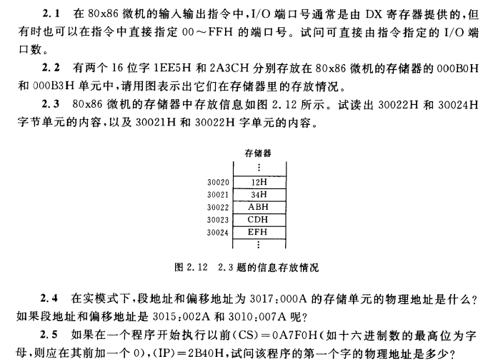
2号作业：第33页 2.1~2.5，第2周
计算机组成摘要
一、8086简介
1.1 为什么8086？
1.2 硬件与软件
二、8086系统
2.1 8086通用寄存器
2.2 8086段寄存器
2.3 BIOS与DOS
三、x86发展
3.1 x86发展历史
3.2 保护模式与分页
3.3 长模式及其它
潘润宇 2022.09

